Slide 1

+
+
Congresso do Futuro
Saúde e
alimentação do futuro
Segurança alimentar

Slide 2

SEGURANÇA ALIMENTAR
E NUTRICIONAL
Política e princípios
+
+
+
+
SAN
+
Notes:
A SAN é seguramente uma temática, de âmbito nacional e internacional, que abrange um número expressivo e diversificado de organizações e movimentos sociais que enfrentam os múltiplos e cotidianos problemas gerados pela ausência de garantia de acesso regular e permanente a alimentos de qualidade e em quantidade suficiente.
Esta temática, longe de se restringir às áreas da saúde e nutrição, é objeto de investigação, debates, políticas sociais, disputas e participação de amplos e diversificados segmentos governamentais e da sociedade civil que estão implicados com a agricultura, urbana e rural, com a cultura e a indústria alimentar, com o acesso à terra, as religiões, os movimentos de mulheres, de negros, de indígenas, as desigualdades de gênero e sociais, a sustentabilidade ambiental, entre outros campos de estudos e interesses.
Houveram avanços, entretanto os desafios ainda são grandes, a fome persiste nos grupos mais vulneráveis, como crianças e comunidades tradicionais, e as doenças advindas da alimentação inadequada, como a obesidade, se alastram e se agravam.
Dar visibilidade às questões pertinentes à materialização da segurança alimentar e nutricional como um direito humano à alimentação adequada e a garantia da soberania alimentar nos parece fundamental na perspectiva de avançarmos nesta construção da alimentação do futuro.
A noção de SAN pode ser compreendida a partir do seu contraponto, o da insegurança alimentar

Slide 3
SEGURANÇA ALIMENTAR
E NUTRICIONAL
Política e princípios
+
+
+
+
SAN
Insegurança alimentar e nutricional
+
Notes:
A SAN é seguramente uma temática, de âmbito nacional e internacional, que abrange um número expressivo e diversificado de organizações e movimentos sociais que enfrentam os múltiplos e cotidianos problemas gerados pela ausência de garantia de acesso regular e permanente a alimentos de qualidade e em quantidade suficiente.
Esta temática, longe de se restringir às áreas da saúde e nutrição, é objeto de investigação, debates, políticas sociais, disputas e participação de amplos e diversificados segmentos governamentais e da sociedade civil que estão implicados com a agricultura, urbana e rural, com a cultura e a indústria alimentar, com o acesso à terra, as religiões, os movimentos de mulheres, de negros, de indígenas, as desigualdades de gênero e sociais, a sustentabilidade ambiental, entre outros campos de estudos e interesses.
Houveram avanços, entretanto os desafios ainda são grandes, a fome persiste nos grupos mais vulneráveis, como crianças e comunidades tradicionais, e as doenças advindas da alimentação inadequada, como a obesidade, se alastram e se agravam.
Dar visibilidade às questões pertinentes à materialização da segurança alimentar e nutricional como um direito humano à alimentação adequada e a garantia da soberania alimentar nos parece fundamental na perspectiva de avançarmos nesta construção
A 5ª Conferência foi regida pelo lema “Comida de verdade no campo e na cidade: por direitos e soberania alimentar”. O intuito foi sensibilizar a sociedade brasileira, ampliar a participação da juventude e democratizar os conceitos de soberania e segurança alimentar e nutricional com suas várias dimensões.
A noção de SAN pode ser compreendida a partir do seu contraponto, o da insegurança alimentar

Slide 4
_
X
Insegurança alimentar e nutricional
CLIQUE AQUI PARA INSERIR
DOENÇAS ASSOCIADAS A MÁ ALIMENTAÇÃO
FOME
PREÇOS ABUSIVOS
DESRESPEITO A DIVERSIDADE CULTURAL
Transição nutricional- Dupla carga da má nutrição
Apesar de comer ser o ato mais básico do ser humano, metade da população mundial o faz precariamente, seja por carência material (o que gera a fome), ou por carência informacional, gerando a superalimentação ou a fome oculta (má qualidade da alimentação causada por baixo índice de nutrientes
Obesidade
e outras
DCNT
infecções
desnutrição
def. de micronutrientes
FONTE: FAO, 2008
+

Slide 5
SEGURANÇA ALIMENTAR
E NUTRICIONAL
Política e princípios
+
+
+
+
SAN
Insegurança alimentar e nutricional
Intersetorialidade
+

Slide 6
_
X
Intersetorialidade
CLIQUE AQUI PARA INSERIR
SOCIEDADE CIVIL
SAN
Agricultura
Educação
Promoção da saúde
Políticas públicas
Importância das ações articuladas e em conjunto entre os diversos setores do governo e da sociedade civil
x
Difícil diálogo intersetorial
FONTE: BRASIL, 2012
DIVERSOS SETORES DO GOVERNO
+
Notes:
A atuação em SAN ultrapassa os setores do governo.

Slide 7
SEGURANÇA ALIMENTAR
E NUTRICIONAL
Política e princípios
+
+
+
+
SAN
Promoção da saúde, da nutrição e da alimentação
(Artº 4 LOSAN)
Insegurança alimentar e nutricional
Intersetorialidade
+
Notes:
A SAN é seguramente uma temática, de âmbito nacional e internacional, que abrange um número expressivo e diversificado de organizações e movimentos sociais que enfrentam os múltiplos e cotidianos problemas gerados pela ausência de garantia de acesso regular e permanente a alimentos de qualidade e em quantidade suficiente.
Esta temática, longe de se restringir às áreas da saúde e nutrição, é objeto de investigação, debates, políticas sociais, disputas e participação de amplos e diversificados segmentos governamentais e da sociedade civil que estão implicados com a agricultura, urbana e rural, com a cultura e a indústria alimentar, com o acesso à terra, as religiões, os movimentos de mulheres, de negros, de indígenas, as desigualdades de gênero e sociais, a sustentabilidade ambiental, entre outros campos de estudos e interesses.
Houveram avanços, entretanto os desafios ainda são grandes, a fome persiste nos grupos mais vulneráveis, como crianças e comunidades tradicionais, e as doenças advindas da alimentação inadequada, como a obesidade, se alastram e se agravam.
Dar visibilidade às questões pertinentes à materialização da segurança alimentar e nutricional como um direito humano à alimentação adequada e a garantia da soberania alimentar nos parece fundamental na perspectiva de avançarmos nesta construção
A 5ª Conferência foi regida pelo lema “Comida de verdade no campo e na cidade: por direitos e soberania alimentar”. O intuito foi sensibilizar a sociedade brasileira, ampliar a participação da juventude e democratizar os conceitos de soberania e segurança alimentar e nutricional com suas várias dimensões.
A noção de SAN pode ser compreendida a partir do seu contraponto, o da insegurança alimentar

Slide 8

_
X
Promoção da saúde
CLIQUE AQUI PARA INSERIR
Equidade
Justiça social
Paz
Capacitação das pessoas e comunidades para modificarem seus determinantes de saúde em benefício da sua própria qualidade de vida
FONTE: Carta de Ottawa, 1986
Qualidade de vida
+

Slide 9
+
+
Segurança Alimentar
no ambiente
de trabalho

Slide 10
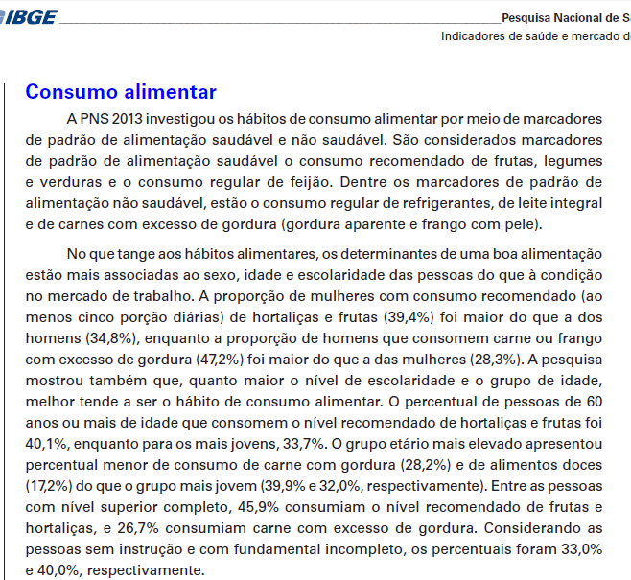
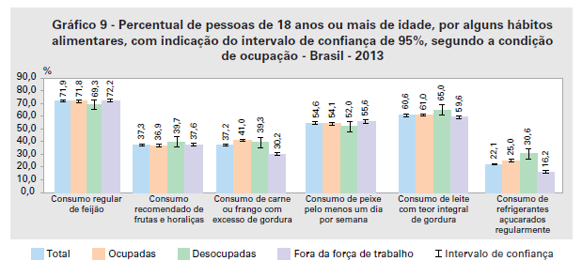
SAN relacionada a condição no mercado de trabalho
_
X
CENÁRIO
+
Notes:
No que tange os hábitos alimentares, os determinantes de uma boa alimentação estão mais associados ao sexo, idade e escolaridade,….mas os resultados da pesquisa mostram que a pessoas que estão inseridas no mercado de trabalho tem melhores indicadores de padrão alimentar saudável do que as que não trabalham (pesquisa com pessoas acima de 18 anos e intervalo de confiança de 95%)

Slide 11
SAN relacionada a condição no mercado de trabalho
_
X
CENÁRIO
FONTE: IBGE, Diretoria de Pesquisas , Coordenação de trabalho e rendimento, Pesquisa Nacional de Saúde, 2013
Gráfico 9.
+
Notes:
As pessoas consideradas “ocupadas” que estão trabalhando tem indicadores de maior consumo regular de feijão e de peixe (pelo 1x na semana ) e menor consumo de leite com alto teor de gosrdura e bebidas açucaradas.

Slide 12
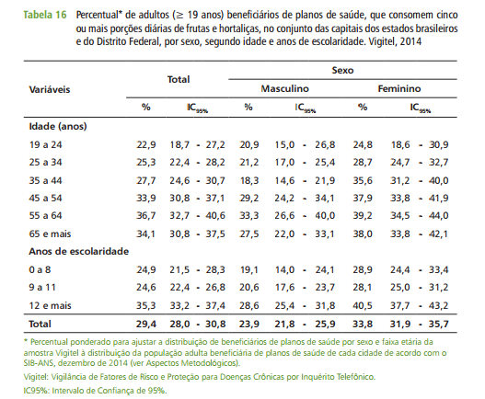

SAN relacionada a condição no mercado de trabalho
_
X
CENÁRIO
média de 39,6 para
pessoas com ocupação
Consumo recomendado diário de frutas e hortaliças
FONTE: Vigitel 2015
Média: 30,1
+
Notes:
Mas o indicador de consumo de frutas e hortaliças diárias é alarmante na pop. que está inserida no mercado de trabalho, o que não difere da população em geral conforme resultado do VIGITEL mostrado ao lado

Slide 13
SAN relacionada a condição no mercado de trabalho
_
X
CENÁRIO
Amostra pesquisa:
84.194 trabalhadores
845 empresas
Ciclo 2014/2015
FONTE: SAEVP/SESI, 2015. Elaboração UNIEPRO, CNI 2016
+
Notes:
Esses dados convergem com o resultado do sistema de avaliação em estilo de vida e produtividade do SESI, onde 84,5% de uma amostra com 84.194 trabalhadores tem baixo consumo diária de frutas e hortaliças.

Slide 14
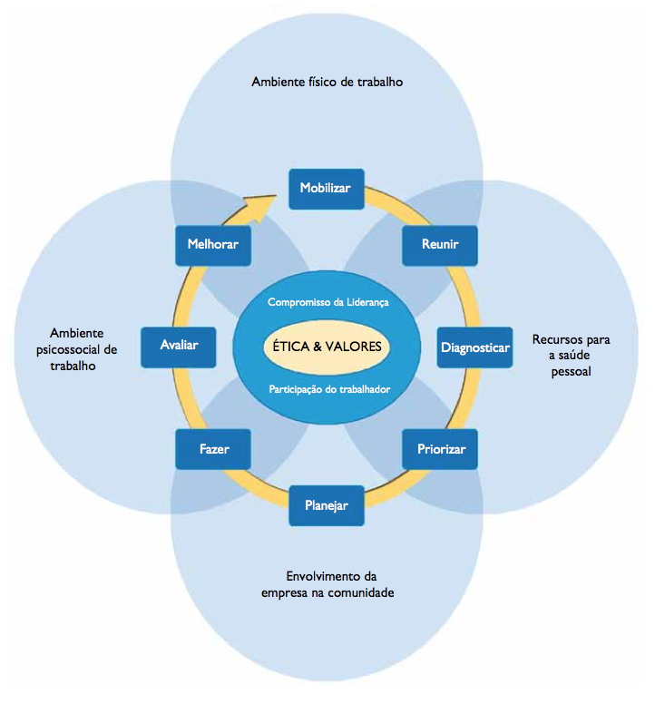
Ambiente de trabalho saudável e saúde integral do trabalhador
_
X
REFERÊNCIAS
FONTE: OMS, Ambiente de trabalho saudável 2010 (WHO)
FONTE: HARVARD / NIOSH – SAFEWELL: INTEGRATED WORKER HEALTH
+

Slide 15
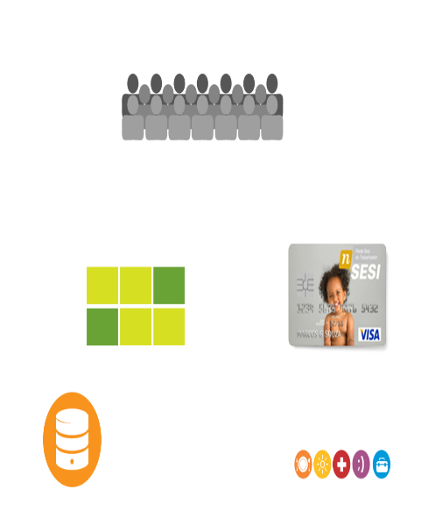


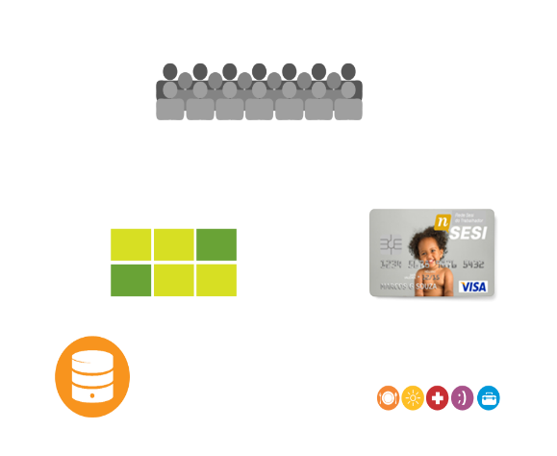
Melhoria de estilo de vida
Redução de acidentes, doenças e fatores de riscos
Rede Social / Portal
Produtos e Serviços de Qualidade de Vida
Milhões de trabalhadores
SESI VIVA +
Soluções setoriais ou para cadeia de fornecedores da indústria
Consultoria para Gestão de SST e Promoção da Saúde
Consultoria no desenvolvimento e na gestão dos Programas Legais de SST
Competitividade e inserção global da indústria brasileira
Serviços para Promoção da Saúde
- Projetos para Proteções Coletivas
Serviços Técnicos em SST
Educação Continuada em Qualidade de Vida
Rede de Fornecedores
Produtos e Serviços de Qualidade de Vida
Sistema SST e
Promoção à Saúde - S5

Slide 16
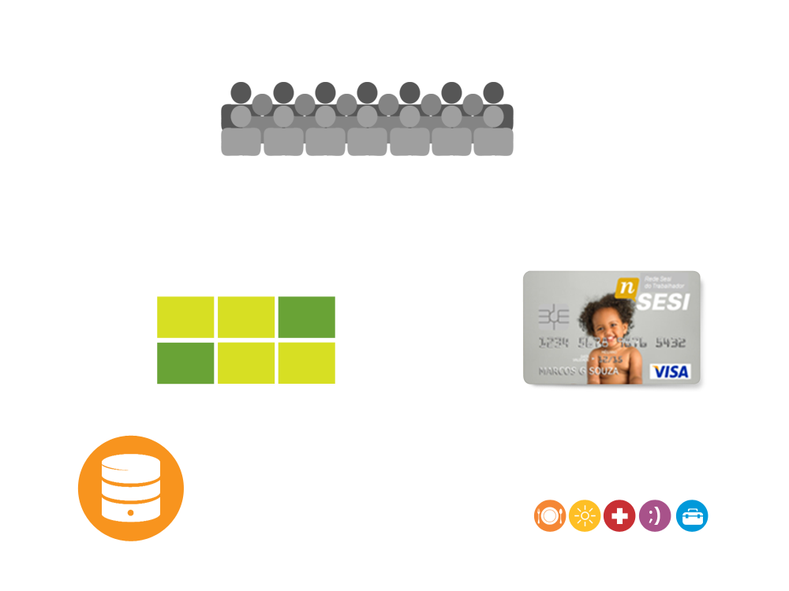



Rede Social / Portal
Produtos e Serviços de Qualidade de Vida
Milhões de trabalhadores
SESI VIVA +
Soluções setoriais ou para cadeia de fornecedores da indústria
Consultoria para Gestão de SST e Promoção da Saúde
Consultoria no desenvolvimento e na gestão dos Programas Legais de SST
Competitividade e inserção global da indústria brasileira
AÇÕES NA TEMÁTICA DE ALIMENTAÇÃO E NUTRIÇÃO
- Projetos para Proteções Coletivas
Serviços para Promoção da Saúde
Serviços Técnicos em SST
Educação Continuada em Qualidade de Vida
Produtos e Serviços de Qualidade de Vida
Sistema SST e
Promoção à Saúde - S5
Rede de Fornecedores

Slide 17
Rede Social / Portal
Produtos e Serviços de Qualidade de Vida
Milhões de trabalhadores
SESI VIVA +
Soluções setoriais ou para cadeia de fornecedores da indústria
Consultoria para Gestão de SST e Promoção da Saúde
Consultoria no desenvolvimento e na gestão dos Programas Legais de SST
Competitividade e inserção global da indústria brasileira
- Projetos para Proteções Coletivas
Serviços para Promoção da Saúde
Serviços Técnicos em SST
Educação Continuada em Qualidade de Vida
Produtos e Serviços de Qualidade de Vida
Sistema SST e
Promoção à Saúde - S5
Rede de Fornecedores

Slide 18
Articulação e acordos de cooperação
+
_ X
. BID
. ANS
. INSS
. SEBRAE
. FIOH
. NIOSH
. OMS
REGULADORES/FINANCIADORES/INFLUENCIADORES
Entidades Públicas e Privadas
AGENDA
SETORES/SEGMENTOS INDUSTRIAIS
Entidades de Representação Empresarial
. CBIC
. ABPA
. IBRAM
. CNI/GDA
GESTORES E ESPECIALISTAS EM SST (SST + PS)
Associações de Profissionais
+
. ABQV
. ANAMT
. ABRH
. AAPSA

Slide 19
+
O que tem sido realizado na temática de segurança alimentar no ambiente de trabalho
Educação
alimentar e nutricional
Fortalecimento da cidadania alimentar
Promoção da saúde
+
Notes:
Considerando que a SAN abrange ações de promoção da saúde, e que quando se propõe a articulação da promoção da saúde com a temática de alimentação e nutrição a principal ferramenta a ser utilizada é a educação alimentar e nutricional, pois por meio se consegue o fortalecimento da cidadania alimentar .

Slide 20
O que tem sido realizado na temática de segurança alimentar no ambiente de trabalho
Ações vivenciais de sensibilização a prática alimentar saudável (considerando a regionalização)
Diagnóstico e vigilância
do estado nutricional
SESI
Intervenções na temática de alimentação e nutrição
Atendimento clínico nutricional
Tecnologias para mudança de comportamento
Consultorias para refeitórios das industrias
Curso de EAD para difusão do conhecimento
Ações pontuais de sensibilização a prática alimentar saudável
+

Slide 21


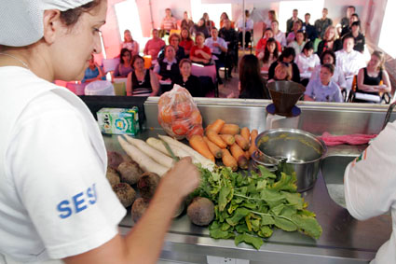
+
Empoderamento do indivíduo para prática alimentar saudável
+
Valorização dos hábitos alimentares regionais
Incentivo ao consumo sazional dos alimentos
SAN
No ambiente de trabalho
Consumo integral do alimento (desperdício de alimentos)

Slide 22




EM CENTROS DE REFERÊNCIA EM SST DO SESI
INOVAÇÃO
AÇÕES
ESTRATÉGICAS EM
para Impacto
Desafios
Carência de estudos e programas em Higiene Ocupacional
Baixa produtividade por incapacidade
do trabalho
Ausência e limitação de sistemas de informação
de gestão
SST
Afastamento
por problemas Osteomusculares
Afastamento
por Fatores
Psicossociais
Falta de Tecnologias para Segurança
e Saúde
Falta de Mensuração
de Impacto
e avaliação
Transição Demográfica
Centros de Referência
Gestão
de Fatores Psicossociais (RS)
Gestão do Absenteísmo
e Reabilitação (BA)
Higiene Ocupacional (RJ)
Ergonomia (MG)
Longevidade e Produtividade (PR)
Tecnologias para Seg.
e Saúde
(SC)
Métricas para
a Saúde
(CE)
Intelig.
E Gestão
em SST
(MS)
PLATAFORMA NACIONAL DE SERVIÇOS EM SST E PROMOÇÃO DA SAÚDE
DESENVOLVIMENTO
APLICAÇÃO
DISSEMINAÇÃO
Segmentação
Parceiros internacionais
Aplicação por
porte da empresa
8 núcleos de
Ações Estratégicas
Edital SESI de Inovação
Incorporação pelas Empresas
Incorporação pelos Trabalhadores
Escalabilidade
Comunicação de Resultados
Plataforma nacional como uma das estratégias
Aplicação por
setor de atividade
Modalidade:
Consultoria ou Capacitação

Slide 23
EM CENTROS DE REFERÊNCIA EM SST DO SESI
INOVAÇÃO
AÇÕES
ESTRATÉGICAS EM
para Impacto
Desafios
Carência de estudos e programas em Higiene Ocupacional
Baixa produtividade por incapacidade
do trabalho
Ausência e limitação de sistemas de informação
de gestão
SST
Afastamento
por problemas Osteomusculares
Afastamento
por Fatores
Psicossociais
Falta de Tecnologias para Segurança
e Saúde
Falta de Mensuração
de Impacto
e avaliação
Transição Demográfica
INOVAÇÃO NA TEMÁTICA DE ALIMENTAÇÃO E NUTRIÇÃO
Centros de Referência
Gestão
de Fatores Psicossociais (RS)
Gestão do Absenteísmo
e Reabilitação (BA)
Higiene Ocupacional (RJ)
Ergonomia (MG)
Longevidade e Produtividade (PR)
Tecnologias para Seg.
e Saúde
(SC)
Métricas para
a Saúde
(CE)
Intelig.
E Gestão
em SST
(MS)
PLATAFORMA NACIONAL DE SERVIÇOS EM SST E PROMOÇÃO DA SAÚDE
DESENVOLVIMENTO
APLICAÇÃO
DISSEMINAÇÃO
Segmentação
Parceiros internacionais
Aplicação por
porte da empresa
8 núcleos de
Ações Estratégicas
Edital SESI de Inovação
Incorporação pelas Empresas
Incorporação pelos Trabalhadores
Escalabilidade
Comunicação de Resultados
Plataforma nacional como uma das estratégias
Aplicação por
setor de atividade
Modalidade:
Consultoria ou Capacitação

Slide 24

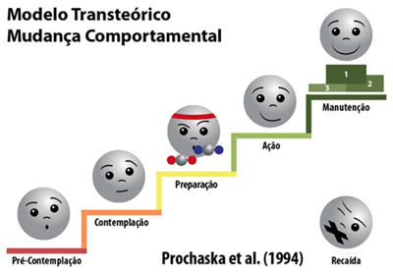
+
Tecnologia para mudança de comportamento
+
INOVAÇÃO
+
+
_ X
Nutrição em jogo: tecnologia digital em formato de game para computadores, tablets e smartphones que visa a mudança de comportamento alimentar, nos temas de frutas, legumes e verduras, gordura, açúcar e sódio.
O health game usa a base conceitual de processos cognitivos e comportamentais, bem como o Modelo Transteórico que apresenta como chaves para o processo de mudança de comportamento, a auto-eficácia e a tomada de decisões.
+

Slide 25
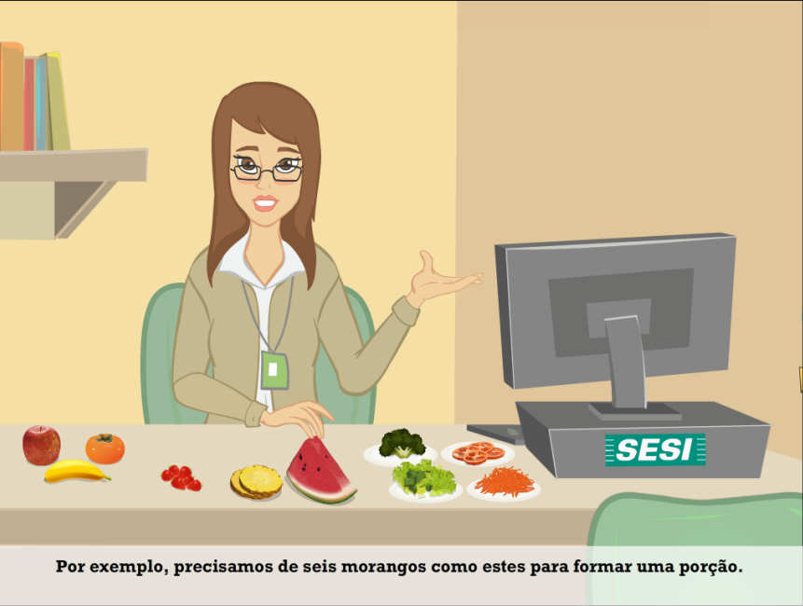
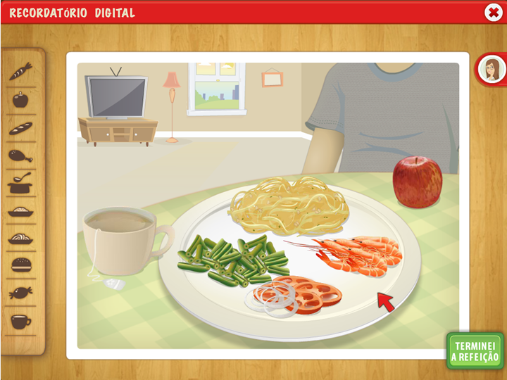
+
Tecnologia para mudança de comportamento
+
INOVAÇÃO
+
+
_ X
Conhecimento em nutrição x saúde (QUIZ);
Motivação para mudança na alimentação (QUIZ);
Consumo alimentar de sódio, açúcar e gordura. (RECORDATÓRIO DIGITAL)
+

Slide 26



+
Tecnologia para mudança de comportamento
+
INOVAÇÃO
+
+
_ X
1º e 12º encontro. Avaliação de conhecimento e estágio de mudança.
2º e 11º encontro. Avaliação do consumo alimentar.
3º ao 10º encontro.
Promoção da mudança de comportamento.
NutriAção: curso de EAN em plataforma EAD, pode ser
acessado de qualquer dispositivo (PC, notebook, tablet), composto de 10 video
Aulas que utilizam a culinária como ferramenta para a prática da alimentação
Saudável
+

Slide 27
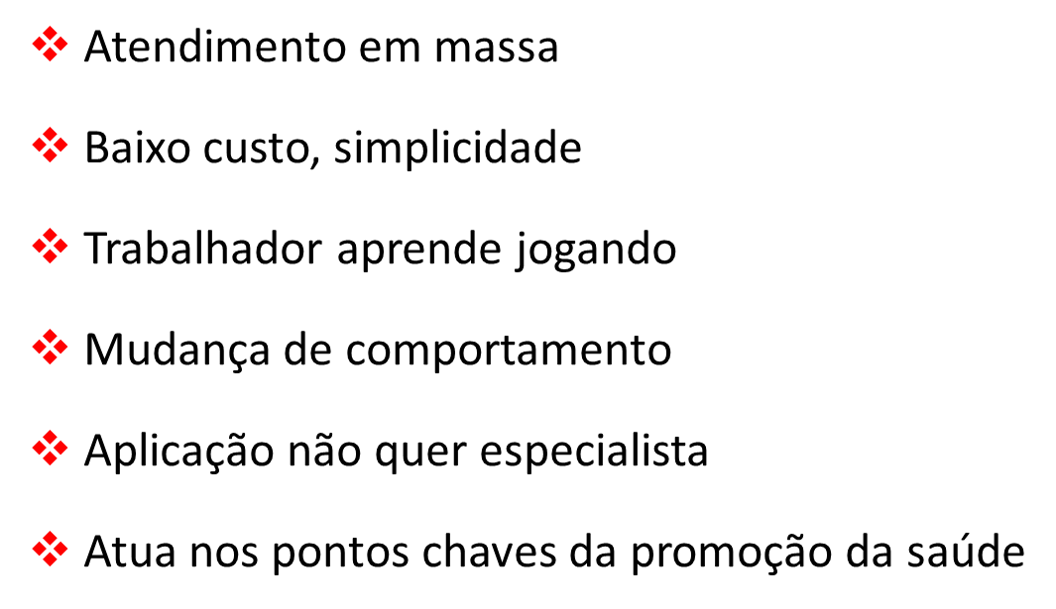
+
Tecnologia para mudança de comportamento
+
INOVAÇÃO
+
+
_ X
+

Slide 28
Desenvolvimento de competências para trabalhar SAN de forma articulada
Articulação
+
+
Quais os
DESAFIOS?
Setor Privado
Setor Público
Aumentar prevalência do consumo de frutas e verduras
Garantir a SAN no ambiente de trabalho
Políticas públicas com ações para o trabalhador
Sinergia entre as políticas existentes
(PNAN, PNPS, PNST)
Complementaridade
Transição demográfica
+
Notes:
A PNAN é a política do SUS voltada à concretização do direito humano à alimentação. Fundamentada na garantia da segurança alimentar e nutricional dos brasileiros
PNPS- Politica nacional de promoção da saúde
PNST- Política nacional de saúde do trabalhador

Slide 29

Obstáculos para atuação dos profissionais em promoção da saúde
DESAFIOS
+
Incipiente desenvolvimento das ações intersetoriais
Estratégias de atenção nutricional desarticuladas
Trabalho em equipe multidisciplinar
Formação profissional de saúde centrada no modelo biomédico
+

Slide 30
+
_ X
Contato:
Gina Marini Vieira Ferreira
Mestre em Nutrição Humana
Especialista em desenvolvimento industrial- SESI
(61) 3317-8828
gmferreira@sesi.org.br
OBRIGADA
+
+

